Slide 1
Презентація впровадження моделі превентивної освіти в Полезненській ЗОШ І-ІІІ ст.

Slide 2
Особливість інтерактивних технологій із превентивної освіти в тому, що в їх основі лежать міжпредметні зв’язки з педагогіки, психології, соціології, медицини, права тощо. Ними здебільшого користуються при застосуванні активних форм і методів роботи: тренінгів, рольових ігор, мозкових штурмів, диспутів, дебатів, аналізу ситуацій тощо. Використання інтерактивних технологій у превентивній діяльності дає можливість вирішити наступні завдання: - створення соціально-психологічних умов, спрямованих на позитивні зміни у знаннях, у ставленні до здорового способу життя, соціальних явищ; - створення організаційних умов для активної просвітницької роботи з попередження негативних явищ у молодіжному середовищі через надання повноважень самим підліткам; - виявлення серед учнів позитивних лідерів, а також переорієнтація лідерських якостей з негативних на позитивні

Slide 3
Отже, забезпечення функцій превентивної освіти орієнтується на актуальні для дитини потреби запобігання негативних явищ.

Slide 4
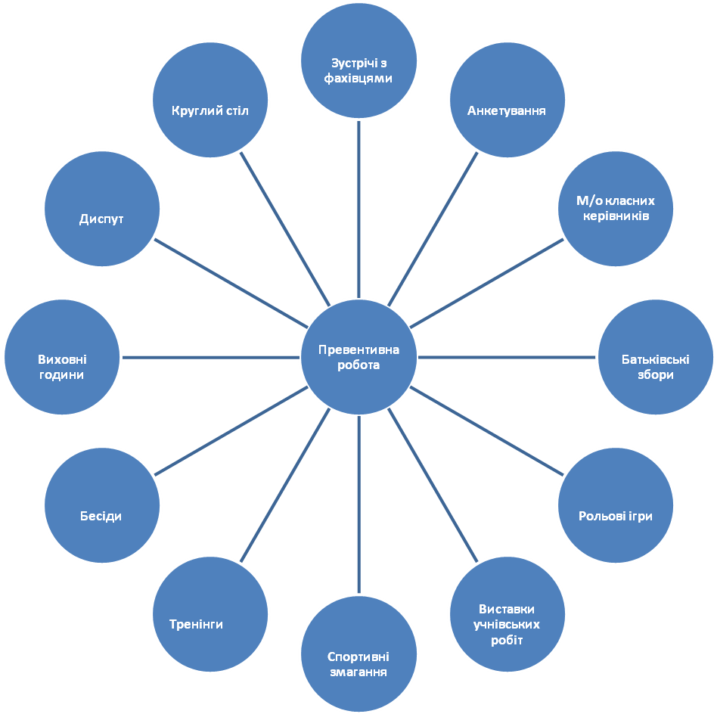
Форми роботи

Slide 5
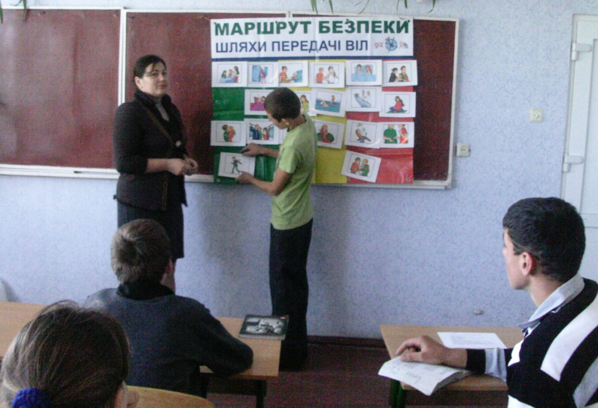
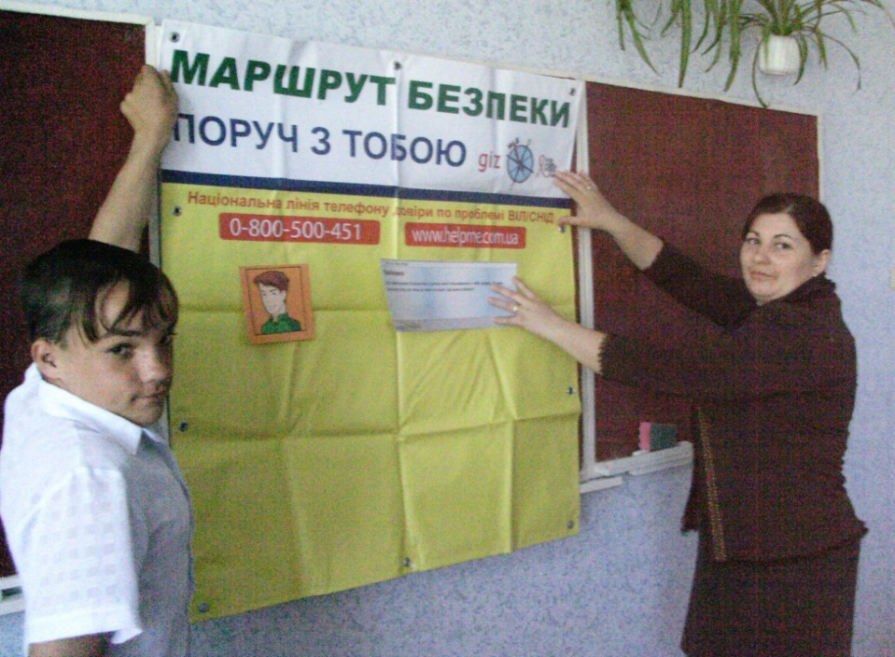
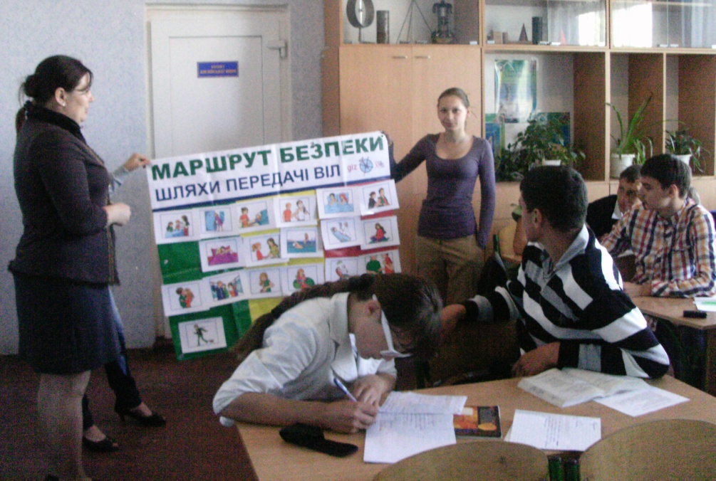
Маршрут
безпеки

Slide 6
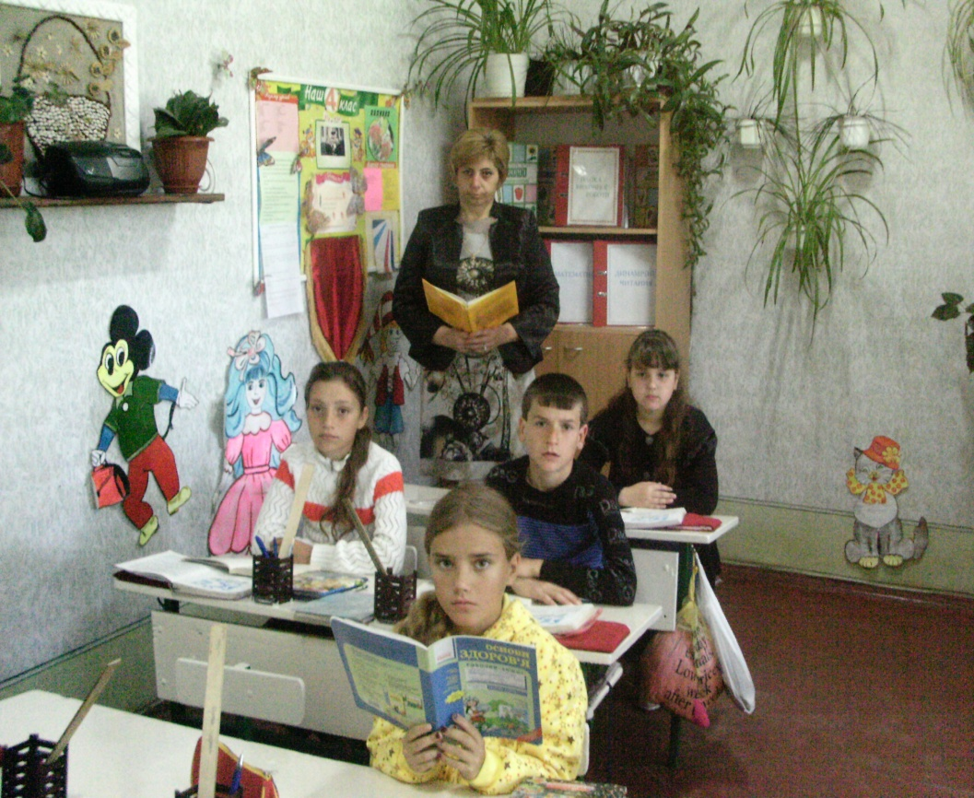
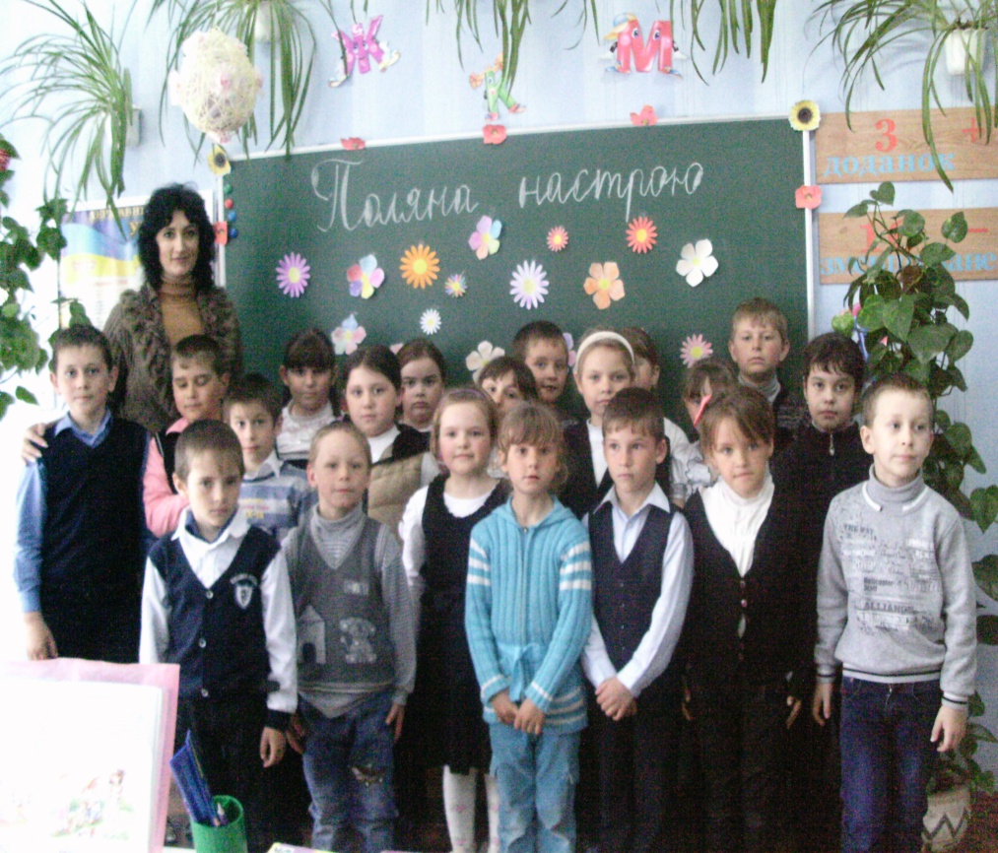
Збереження і зміцнення морального, фізичного і психічного здоров‘я учнів.
Основи Здоров‘я (початкова школа)

Slide 7
Модель превентивної освіти передбачає активізацію діяльності, своєчасне виявлення проблем

Slide 8
Захисти себе від ВІЛ 10 кл.

Slide 10
Очікувані результати
Створення сприятливих умов для активної просвітницької роботи щодо здорового способу життя серед дітей і молоді через надання повноважень самим неповнолітнім.
Підвищення соціальної компетентності молоді з питань здорового способу життя.
Сприяння розумінню проблем молоді суспільством.
Оновлення змісту і технологій превентивного виховання особистості.
Здійснення організаційно-методичного забезпечення підвищення батьківської майстерності з питань запобігання негативній соціалізації у родині.

